Slide 1


Nachhaltiger Modekonsum für Jugendliche – Das BNTextillabor
Entwickelt 2019-2021 von der
Universität Ulm und der TU Berlin
Gefördert von der Deutschen Bundesstiftung Umwelt
1
Notes:
Einleitungsfolie 1 von 3:
Das BNTextillabor und die zugehörigen Unterrichtsmaterialien wurden im rahmen eines Forschungsprojekts der Uni Ulm und der TU Berlin in Zusammenarbeit mit 5 Schulklassen entwickelt.
Gefördert wurde das Projekt von der Deutschen Bundesstiftung Umwelt. Der Forschungszeitraum war von 2019 bis 2021.
Das BNTextillabor befasst sich mit dem Modekonsum von Jugendlichen und will mit verschiedenen, abwechslungsreichen Unterrichtseinheiten jungen Menschen aufzeigen, wie ein verantwortungsbewusster Modekonsum möglich ist und Anregungen geben, wie mit Mode nachhaltiger umgegangen werden kann.
In diesen ersten Unterrichtseinheiten wird Basiswissen rund um die globale Vernetzung der Textilindustrie und deren Auswirkungen vermittelt. Zudem werden Lösungsansätze aufgezeigt, die der Lebenswelt von Jugendlichen und jungen Erwachsenen entsprechen.
Mehr Info:
Link https://www.uni-ulm.de/mawi/bntextillabor/projekt/
1

Slide 2


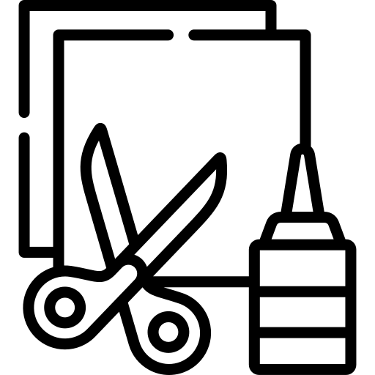

Einfache Näh- und Reparatur-Techniken:
Anwendung von Handnäh-Techniken, Reparatur-Techniken
Verschönerungs-techniken, einfache Nähprojekte:
Anwendung von Handnäh-Techniken für einfache Nähprojekte, Visible Mending
Textildruck:
Aufwertung von Textilien mit Textildruck /
Schablonendruck
Nähprojekt Bauchtasche:
Nähen mit der Nähmaschine,
Planung und Durchführung eines Nähprojektes
Tutorials
Tutorials
Tutorials
Tutorials
2
Notes:
Einleitungsfolie 2 von 3:
Hier finden Sie eine Übersicht über die 4 Praxis-Workshops.
2

Slide 3
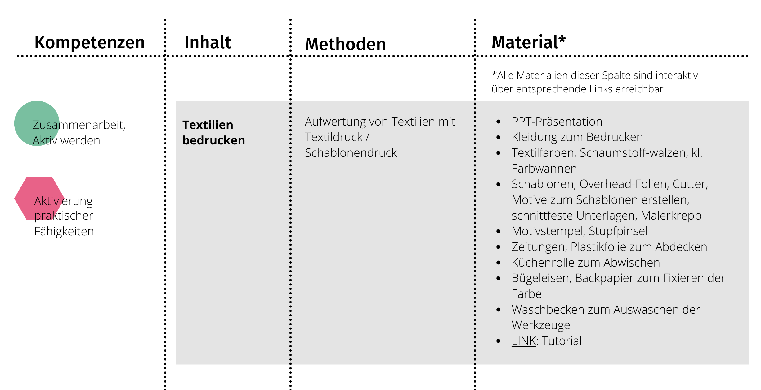
Praxis-Workshop:
UE Textilien bedrucken
3
Notes:
Das Thema dieses Praxis-Workshops ist das Bedrucken von Textilien mittels Textil- oder Schablonendruck.
Die Lebens- bzw. Nutzungsdauer der Textilien soll damit verlängert bzw. aufgewertet werden.
3

Slide 4
Workshop
Textilien bedrucken
Ihr benötigt:
Kleidung zum Bedrucken
Textilfarben, Schaumstoffwalzen, kl. Farbwannen
Schablonen, Overheadfolien, Cutter, Motive zum Schablonen erstellen, schnittfeste Unterlagen, Klebeband, z.B. Malerkrepp
Motivstempel, Stupfpinsel
Zeitungen, Plastikfolie zum Abdecken
Küchenrolle zum Abwischen
Bügelbrett, Bügeleisen, Backpapier zum Fixieren der Farbe
Waschbecken zum Auswaschen der Werkzeuge

Slide 5
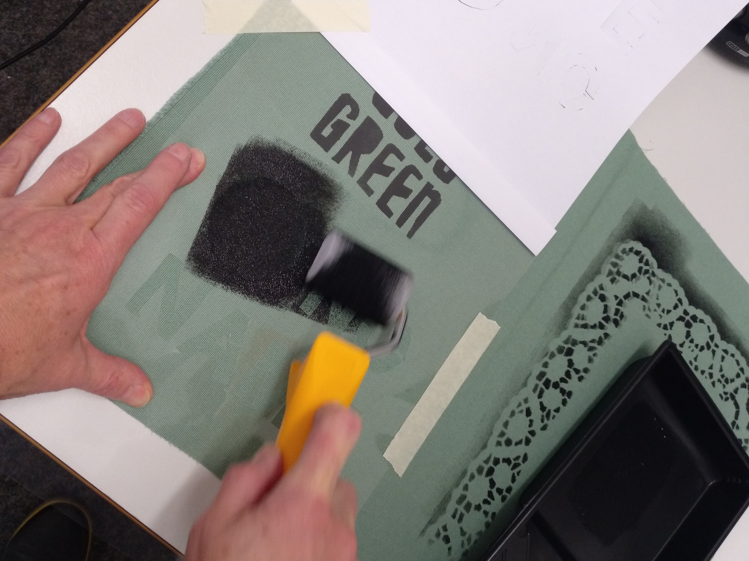
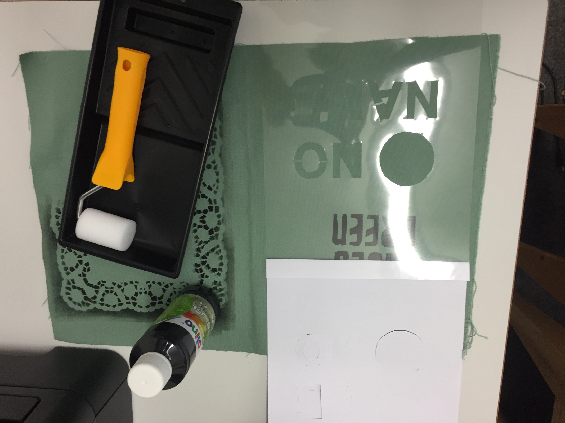
Anleitung:
Schritt 2: Probedruck anfertigen, dabei Schablone mit Klebeband auf Stoff befestigen und Farbe gleichmäßig auftragen.
Schritt 1: Schablone oder Stempel und Farbe aussuchen, Werkzeuge bereitlegen.
Tutorial: Textildruck.pdf

Slide 6
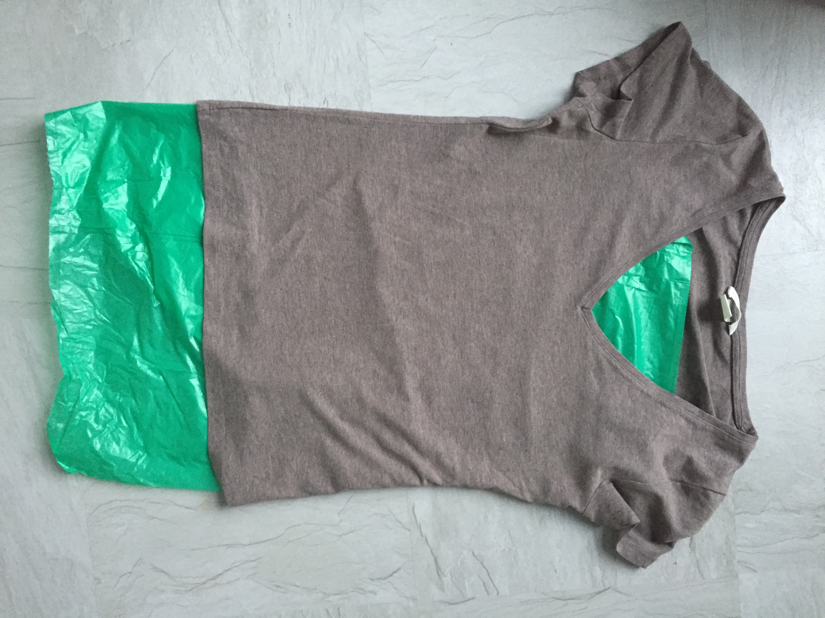
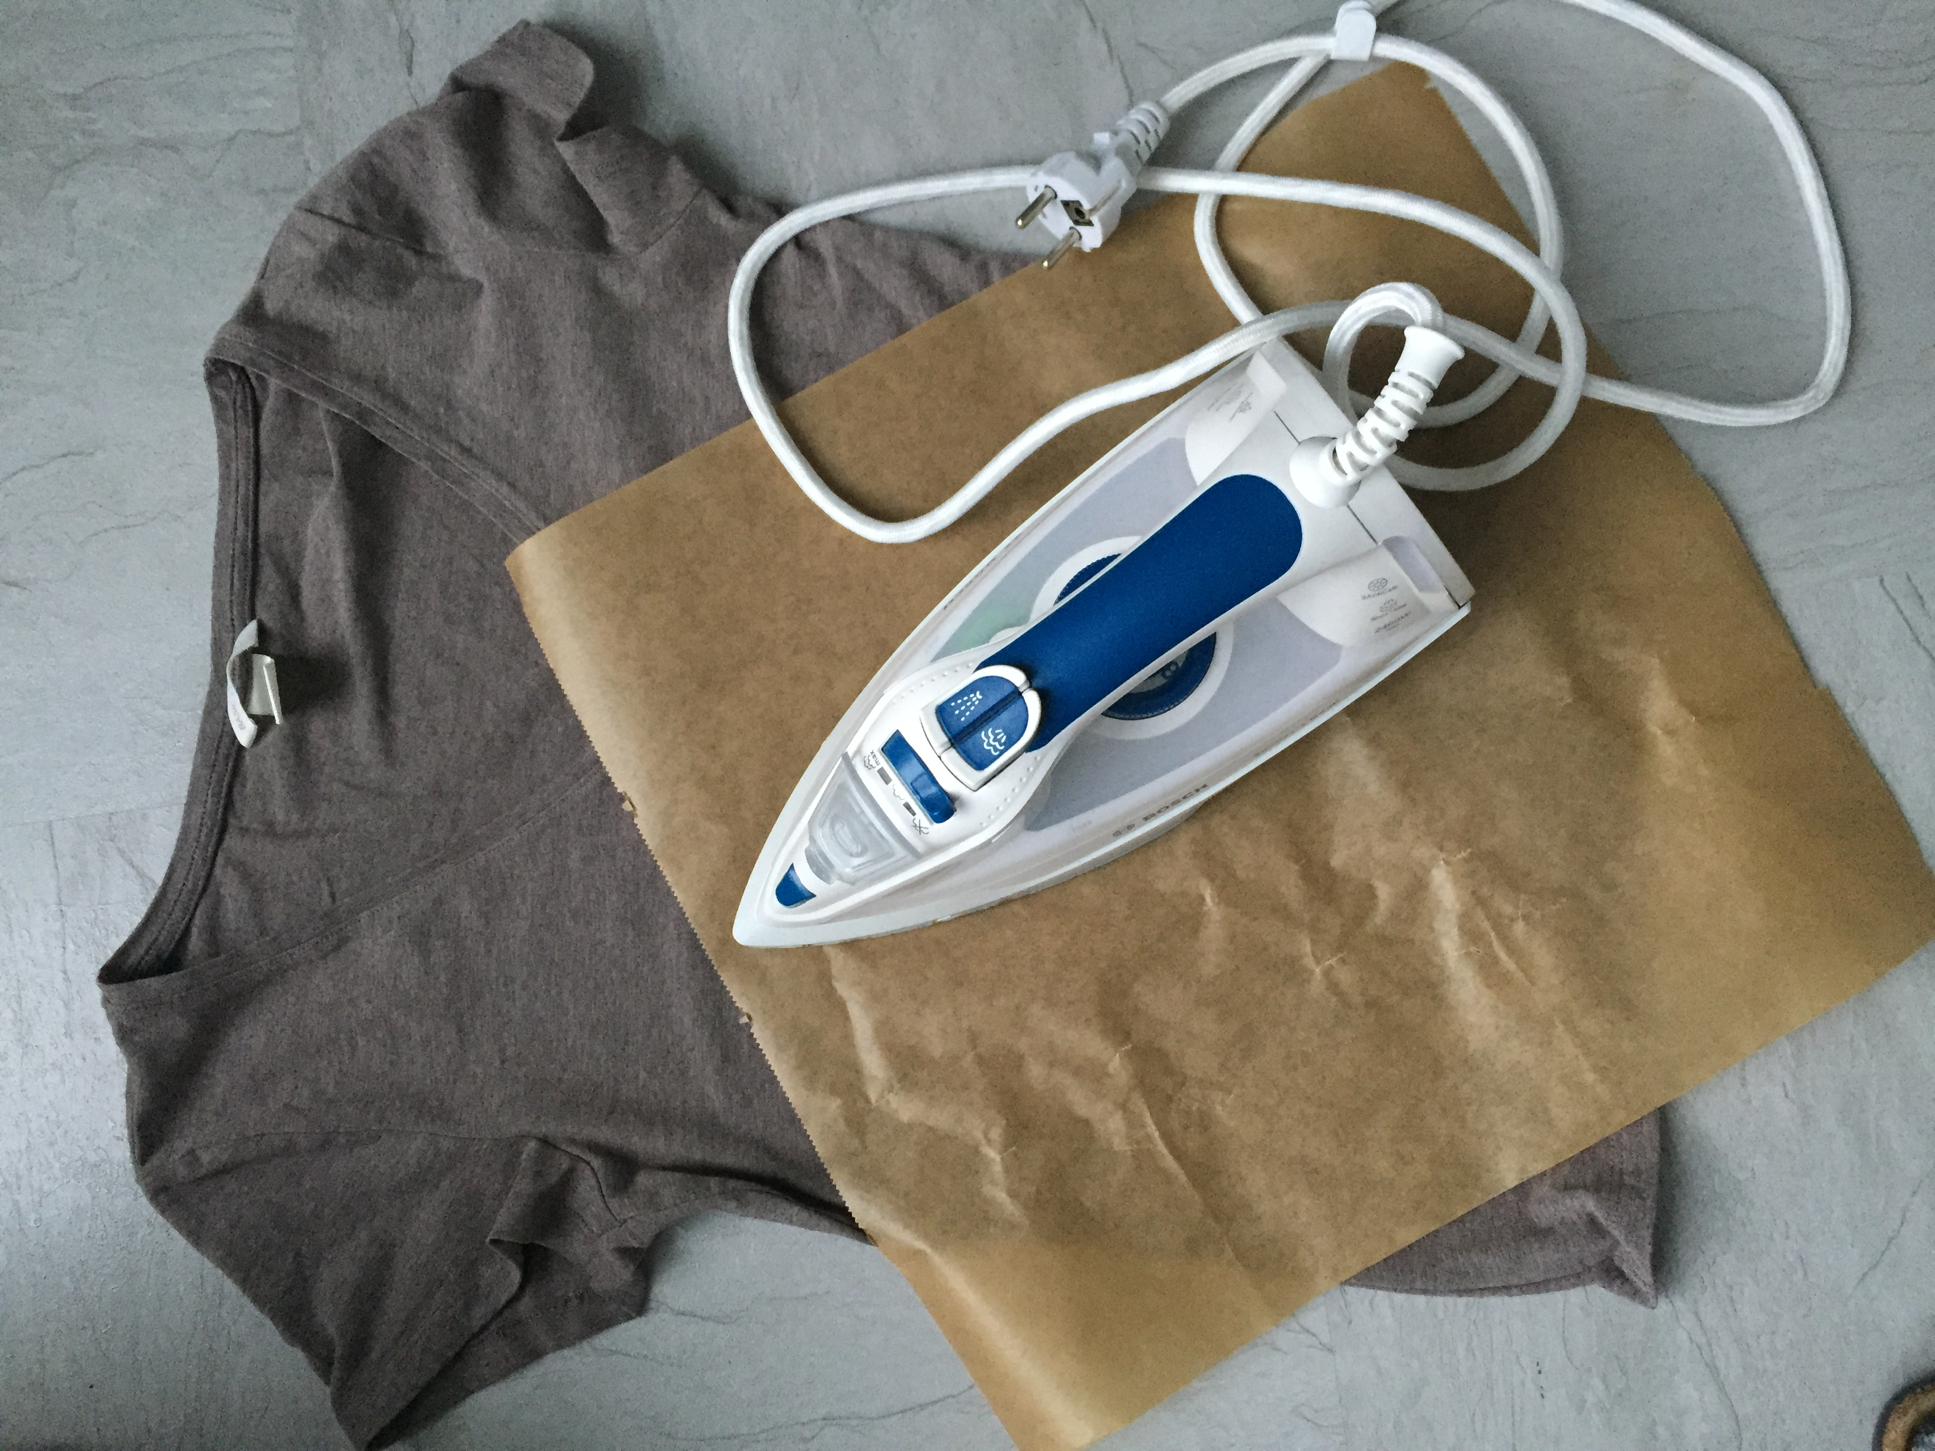
Anleitung:
Schritt 3: Kleidungsstück/ Tasche bedrucken: Stoff glatt streichen und innen eine Plastiktüte einlegen, Schablone auf Stoff befestigen, bedrucken siehe Schritt 2.
Schritt 4: Druckstück trocknen lassen und dann mit Tuch oder Backpapier zwischen den Stoffseiten und mit Backpapier zwischen Stoff und Bügeleisen bei höchstzulässiger Temperatur bügeln.
Tutorial: Textildruck.pdf

